Slide 1
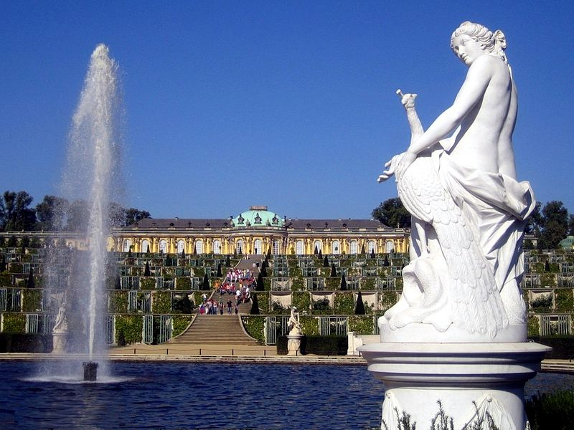
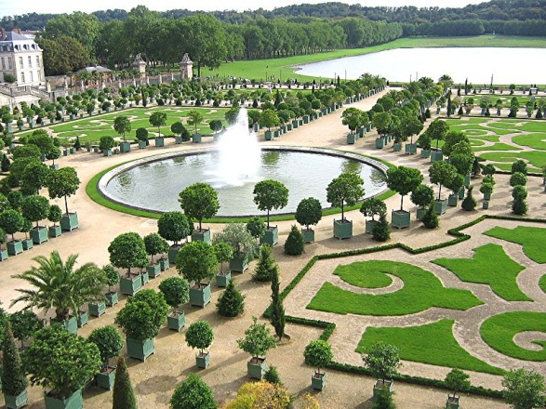
Садово-парковое искусство
Террасный парк Сан-Суси
Парк при Версальском дворце

Slide 2
Садо́во-па́рковое иску́сство — искусство создания садов, парков и других озеленяемых территорий. Сюда относятся: планировка и разбивка садов и парков, подбор растений для различных климатов и почв, размещение и группировка растений в сочетании с архитектурой, дорогами, водоёмами, скульптурой. Многообразные приёмы садово-паркового искусства подчиняются двум основным принципам — регулярному (геометрическому) или пейзажному (имитирующему естественный ландшафт).

Slide 3
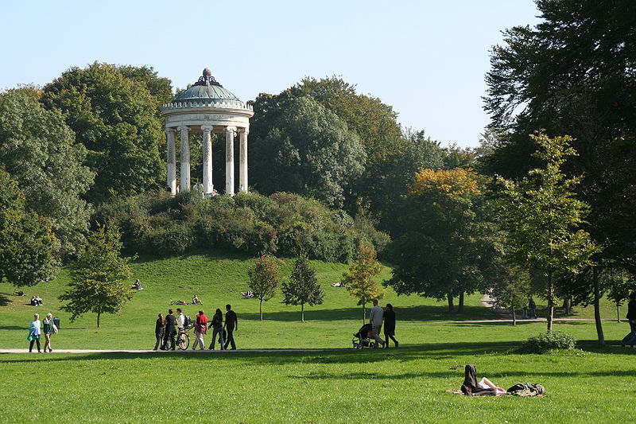
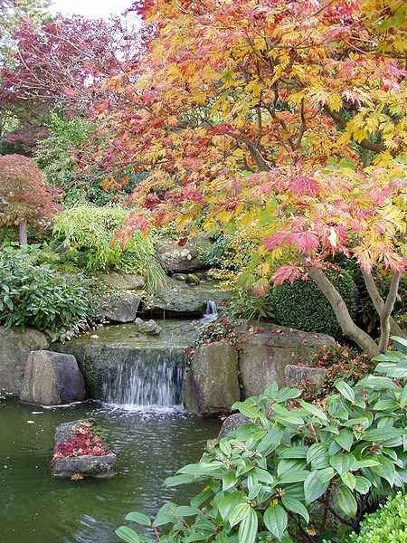
Английский парк в Мюнхене
Японский сад

Slide 4
История
Садово-парковое искусство возникло в эпоху рабовладельческого строя, когда особое значение придавалось паркам при различных сооружениях: храмах, дворцах, усадьбах. В Средние века регулярные сады в арабских странах состояли из двух половин — цветочной и плодовой. В отличие от европейских, сады в Японии, Китае и Корее строились по принципу пейзажной композиции, воплощающей идею вечной обновляемой природы. Настоящая эпоха расцвета паркового строительства связана с господством стилей барокко и особенно классицизма. В это же время сложились и основные принципы паркового строительства. В садах XVI века и регулярных парках XVII—XVIII веков строения и деревья выделялись на фоне насаждений, подстриженных в виде ровных стенок — шпалер.
С середины XIX века наряду с частными получают распространение общественные парки. В них обычно сочетались приёмы регулярного и ландшафтного построения.

Slide 5
Основные типы парков:
террасные (с расположением участков на разных уровнях, с лестницами и каскадами);
регулярные «французские» (с боскетами, аллеями, партерами и водоёмами геометрически правильных форм);
пейзажные «английские» (живописная композиция наподобие естественного ландшафта — с лужайками);
миниатюрные сады (в древнеримских перистилях, испано-мавританских дворах; японские сады — символические композиции из воды, растений и камней).

Slide 6
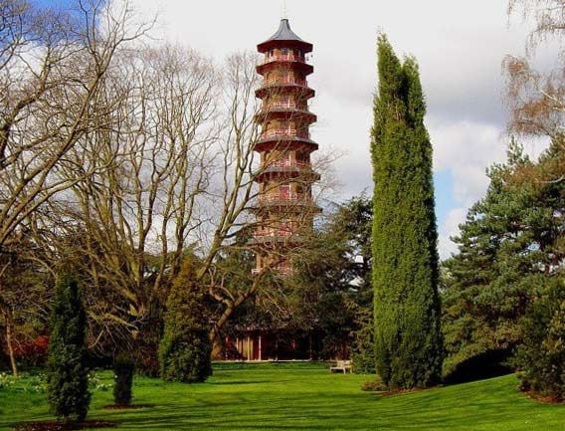
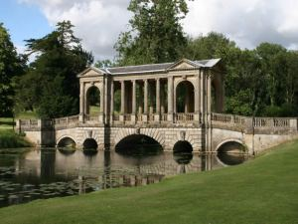
Природные парки Великой Британии

Slide 7
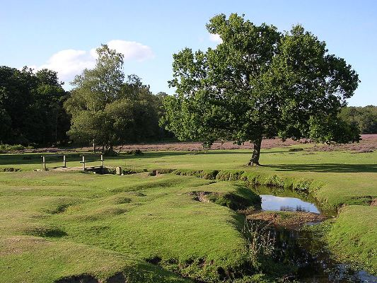
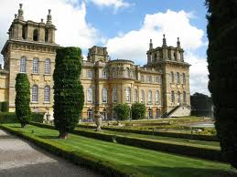

Slide 8
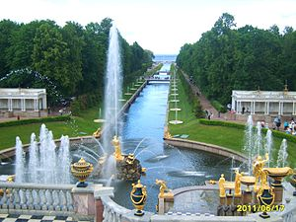
Версаль образец Европейского парка

Slide 9
Версаль - палацово - парковий ансамбль у Франции ( фр. Parc et chteau de Versailles ) , Колишня резиденція французьких королів у городе Версаль , ніні что є передмістям Парижа ; центр туризму СВІТОВОГО значення.
З Версалем пов'язано безліч значимих подій французької та Світової истории . Так , у XVIII столітті королівська резиденція стала місцем Підписання багатьох міжнародніх договорів , в тому чіслі договором , что завершивши войну за незалежність США ( 1783) . У 1789 працював у Версалі Установчі збори прийнять Декларацію прав Людина і громадянина . У 1871 , после поразка Франции у Франка - прусській війні , у Версалі , окупованому німецькімі військамі , Було проголошу создания Німецької імперії . Тут же в 1919 БУВ підпісаній мирний договір , Який завершивши Першу Світову войну и поклал качан так званої Версальської системи - Політичній Системі повоєнніх міжнародніх відносін .

Slide 10
Над презинтацией работала:
Волох Анастасия 11 – Б класс
2013г.

